Slide 1
JAVA
陈旭阳
北航继续教育学院

Slide 2
JAVA的输入输出
流式I/O基础
文件
随机存取文件
对象输入/输出流

Slide 3
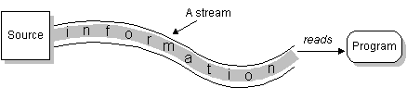
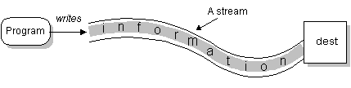
流Stream的概念
是从源到目的的字节的有序序列，先进先出。
两种基本流：
Input stream（输入流）, Output stream（输出流）

Slide 4
流操作的过程
Reading:
open a stream
while more information
read information
close the stream
Writing :
open a stream
while more information
write information
close the stream

Slide 5
两种结构的流
Node Stream ：从特定源如磁盘文件或内存某区域进行读或写入。
Filter Steam：使用其它的流作为输入源或输出目的地。
o
read()
l l e H
Filter InputStream
Node InputStream

Slide 6
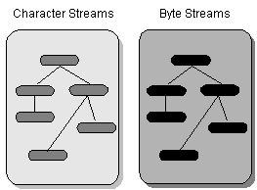
两种流类的体系
Java.io包中包含了流式I/O所需要的所有类。
流式I/O类根据操作的数据类型（16位字符或字节）分成两个层次体系。

Slide 7
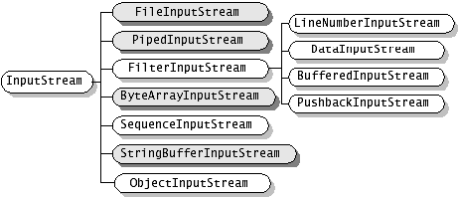
字节流——输入流类层次

Slide 8
InputStream 方法
三个基本read()方法
int read() //读一个字节返回
int read(byte[ ] ) // 将数据读入byte[], 返回读的字节数
int read( byte[], int offset, int length )
其它方法
void close( ) //关闭流。自顶向下关闭Filter stream
int available() //返回未读的字节数
long skip(long n) // 跳过n个字节
boolean markSupported( ) //测试打开的流是否支持书签
void mark(int) //标记当前流，并建立int大小缓冲区
void reset( ) // 返回标签出

Slide 9
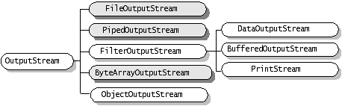
字节流——输出流类层次

Slide 10
OutputStream方法
三个基本的write( )方法
void write( int ) // 写一个字节
void write(byte[ ]) // 写一个字节数组
void write(byte[ ], int offset, int length )
其它方法
void close( )
void flush( ) // 强行写

Slide 11
字符流
Reader和Writer是字符流的两个抽象超类。
Reader和Writer 类实现字节和字符间的自动转换。
每一个核心输入、输出流，都有相应的Reader和Writer版本。

Slide 12
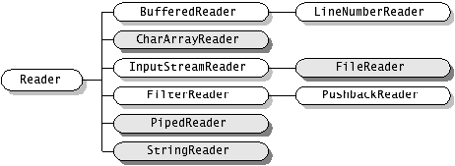
Reader的类层次

Slide 13
Reader的基本方法
int read()；//读单个字符
int read(char cbuf[])；//读字符放入数组中
int read(char cbuf[], int offset, int length)；
//读字符放入数组的指定位置
void close( ) //关闭流。
long skip(long n) // 跳过n个字符
boolean markSupported( ) //测试打开的流是否支持书签
void mark(int) //标记当前流，并建立int大小缓冲区
void reset( ) // 返回标签出
boolean ready() //测试当前流是否准备好进行读

Slide 14
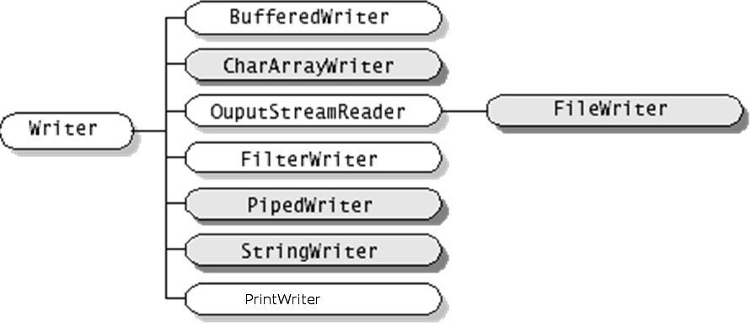
Writer的类层次

Slide 15
Writer的基本方法
int write(int c) ; // 写单个字符
int write(char cbuf[]) ;// 写字符数组
int write(char cbuf[], int offset, int length) ;
int write(String str) ;
int write(String str, int offset, int length) ;
void close( )
void flush( ) // 强行写

Slide 16
字节流与字符流的比较
Reader 和 InputStream以及Writer 与 OutputStream定义的API类似，但操作的数据类型不同。
所有的流——InputStream、 OutputStream 、Reader、 Writer 在创建时自动打开；程序中可以调用close方法关闭流，否则Java运行环境的垃圾收集器将隐含将流关闭。

Slide 17
I/O Streams
Type of I/O | Streams | Description
Memory | CharArrayReader CharArrayWriter ByteArrayInputStream ByteArrayOutputStream | 从/向内存数组读写数据.
 | StringReader StringWriter StringBufferInputStream | 从/向内存字符串读写数据
Pipe | PipedReader PipedWriter PipedInputStream PipedOutputStream | 实现管道的输入和输出
File | FileReader FileWriter FileInputStream FileOutputStream | 统称为文件流。对文件进行读、写操作

Slide 18
I/O Streams
Type of I/O | Streams | Description
Object Serialization | ObjectInputStream ObjectOutputStream | 对象的输入、输出
Data Conversion | DataInputStream DataOutputStream | 读、写基本数据类型
Printing | PrintWriter PrintStream | 包含方便的打印方法
Buffering | BufferedReader BufferedWriter BufferedInputStream BufferedOutputStream | 在读入或写出时，对数据进行缓存，以减少I/O的次数。

Slide 19
文件流
文件流类包括：
FileReader, FileWriter, FileInputStream, FileOutputStream
创建文件流：常用文件名或File类的对象创建文件流。
例：CopyBytes.java，利用FileInputStream, FileOutputStream。

Slide 20
管道流
管道用来把一个线程的输出连接到另一个线程的输入。
PipedReader/PipedInputStream实现管道的输入端；
PipedWriter/PipedOutputStream实现管道的输出端。
管道流模型：
线程1
连接
线程2
连接
线程3
管道输出
管道输入
管道输出
管道输入

Slide 21
管道流的创建
将一个线程的输出流直接挂在另一个线程的输入流，建立管道，实现线程间数据交换。
PipedInputStream pin= new PipedInputStream( );
PipedOutputStream pout = new PipedOutputStream(pin);
PipedInputStream pin= new PipedInputStream( );
PipedOutputStream pout = new PipedOutputStream();
pin.connect(pout);或pout.connect(pin)。

Slide 22
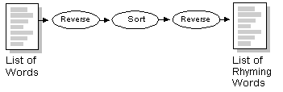
管道流示例
将一组单词排序，使其压韵。先将每个单词逆序，再将所有单词排序，最后将这些单词逆序输出。
程序处理流程：

Slide 23

示例中的管道流

Slide 24
BufferedInputStream/BufferedOutputStream
是过滤流。 数据从原始流成块读入或将数据积累到一个大数据块后再成批输出。
基本方法：
int read()
int read( byte[], int offset, int length )
int write(int c)
void write(byte[ ], int offset, int length )
BufferedReader增加readLine( ) 方法。

Slide 25
DataInputStream/DataOutputStream
DataInputStream和DataOutputStream(Filter stream)
读写基本数据类型：
DataInputStream方法
byte readByte( ) boolean readBoolean( )
long readLong( ) char readChar( )
double readDouble( ) float readFloat( )
short readshort( ) int readInt( )
DataOutputStream 方法
void writeByte(byte) void writeBoolean(boolean)
void writeLong( long ) void writeChar(char)
void writeDouble(double) void writeFloat( float)
void writeshort(short) void writeInt ( int)
void writeBytes(String) void writeChars(String )

Slide 26
示例
//example of using inputData & outputData
//DataIOTeat.java
import java.io.*;
public class DataIOTest
{
public static void main(String[] args) throws IOException
{
// write the data out
DataOutputStream out = new DataOutputStream(new
FileOutputStream("invoice1.txt"));
double[] prices = { 19.99, 9.99, 15.99, 3.99, 4.99 };
int[] units = { 12, 8, 13, 29, 50 };
String[] descs = { "Java T-shirt",
"Java Mug",
"Duke Juggling Dolls",
"Java Pin",
"Java Key Chain" };

Slide 27
for (int i = 0; i < prices.length; i ++)
{
out.writeDouble(prices[i]);
out.writeChar('\t');
out.writeInt(units[i]);
out.writeChar('\t');
out.writeChars(descs[i]);
out.writeChar('\n');
}
out.close();
// read it in again
DataInputStream in = new DataInputStream(new
FileInputStream("invoice1.txt"));
double price;
int unit;
String desc;
double total = 0.0;

Slide 28
try {
while (true)
{
price = in.readDouble();
in.readChar(); // throws out the tab
unit = in.readInt();
in.readChar(); // throws out the tab
desc = in.readLine();
System.out.println("You've ordered " +
unit + " units of " +
desc + " at $" + price);
total = total + unit * price;
}
} catch (EOFException e) { }
System.out.println("For a TOTAL of: $" + total);
in.close();
}
}
You've ordered 12 units of Java T-shirt at $19.99
You've ordered 8 units of Java Mug at $9.99
You've ordered 13 units of Duke Juggling Dolls at $15.99
You've ordered 29 units of Java Pin at $3.99
You've ordered 50 units of Java Key Chain at $4.99
For a TOTAL of: $892.88

Slide 29
文件
Java.io.File 文件类提供获取文件基本信息，以及其它与文件相关的操作。
创建新的文件对象：
File myFile;
myFile=new File(“mymotd”);
myFile = new File(“\”,”mymotd”);
…

Slide 30
文件测试与实用方法
文件名
String getName( )
String getPath( )
String getAbsolutePath( )
String getParent( )
boolean renameTo( File newName)
文件测试
boolean exists( )
boolean canWrite( )
boolean canRead( )
boolean isFile( )
boolean isDirectory( )
boolean isAbsolute( )

Slide 31
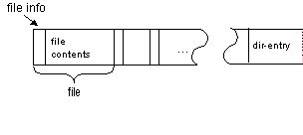
随机存取文件
例：从zip文件中读取特定文件

Slide 32
使用顺序访问流时的运行过程：
打开 ZIP 文件。
搜寻ZIP文件，直到定位到所需的文件。
把该文件解压出来。
关闭 ZIP 文件。

Slide 33
使用随机访问方式的运行过程：
打开 ZIP 文件。
将文件指针移到 dir-entry ，找到所需文件入口。
将文件指针往回移到所需文件的位置。
把该文件解压出来。
关闭 ZIP 文件。

Slide 34
随机存取文件类-RandomAccessFile
“r”,”w”,”rw”
创建随机存取文件：
myRAFile = new RandomAccessFile(String name, String mode);
myRAFile = new RandomAccessFile(File file, String mode);
常用的方法：
数据读、写方法；
long getFilePointer( ); //返回当前文件指针
void seek( long pos ); // 文件指针定位到指定位置
long length( ); // 返回文件长度

Slide 35
对象输入/输出流
把对象保存到外存，称为永久化。
实现java.io.Serializable接口类的对象可以被输入/输出。
只有对象的数据被保存，方法与构造函数不被保存。
以transient关键字标记的数据不被保存。
Public class MyClass implements Serializable {
public transient Thread myThread ;
Private transient String customerID;
private int total;
…
}

Slide 36
输出对象
Public class SerializeDate
{
SerializeDate( )
{
Date d = new Date( );
try {
FileOutputStream f = new FileOutputStream(“date.ser”);
ObjectOutputStream s= new ObjectOutputStream(f);
s.writeObject(d);
f.close( );
}catch( IOException e){
e.printStachTrace( );
}
}
public static void main(String args[])
{
SerializeDate b = SerializeDate();
}
}

Slide 37
输入对象
Public class UnSerializeDate{
UnSerializeDate()
{
Date d = null ;
try
{
FileInputStream f = new FileInputStream(“date.ser”);
ObjectInputStream s = new ObjectInputStream(f);
d = (Date) s.readObject();
f.close();
}catch(Exception e)
{
e.printStachTrace() ;
}
public static void main(String args[])
{
UnSerializeDat a =new UnSerializeDate();
}
}

